Slide 1
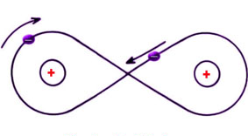
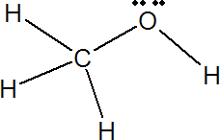
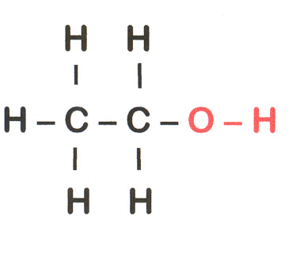
Combustibles
Principales combustibles utilizados:
Hidrógeno → H2
Gas Biatómico
Metanol → CH3OH
Es el alchohol más sencillo
Etanol → CH3CH2OH
El Etanol es el Alcohol Etílico

Slide 2
Hidrógeno
Ventajas del Hidrógeno:
Combustible "limpio".
Alta densidad energética en base másica.
Gran disponibilidad.
No corrosivo.
Desventajas del Hidrógeno:
Elevado riesgo de explosión.
Transporte y almacenamiento.
Baja densidad energética en base volumétrica.
Combustible secundario.

Slide 3
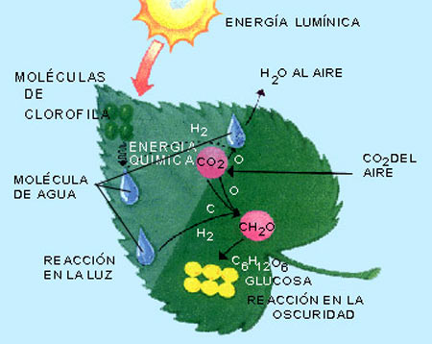
Procesos de obtención del Hidrógeno:
Fotosíntesis Artificial: Proceso Químico que convierte Dióxido de Carbono y Agua en Carbohidratos y Oxígeno.
Consta de dos fases:
Reacción dependiente de la Luz
Se separan el Hidrógeno del Oxígeno
Reacción independiente de la Luz
Conversión de Dióxido de Carbono en Glucosa

Slide 4
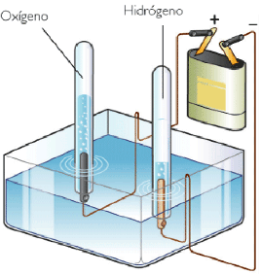
Procesos de obtención del Hidrógeno:
Electrólisis:(Electro: Electricidad, Lisis: Separación) Se separa el Oxígeno y el Hidrógeno del Agua utilizando energía eléctrica. Eficiencia del 60-70%.
El proceso consta de los siguientes pasos:
Disolución del Electrolíto (ionización)
Aplicar tensión entre cátodo y ánodo
Aniones → Ánodo, Cationes → Cátodo.
Iones creados y mantenidos por la fuente.
Nuevas sustancias.
Ventajas: Método relativamente límpio.
Desventajas: Gran consumo de energía eléctrica.

Slide 5
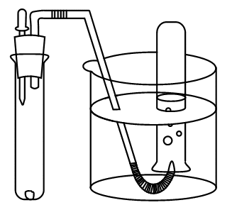
Procesos de obtención del Hidrógeno:
Hidrólisis:(Hidro: Agua, Lisis: Separación) En términos generales, es la reacción química del agua con una sustancia.
Consta de los siguientes pasos:
Una molécula de agua (H2O) reacciona con una molécula de fórmula AB.
El agua se descompone en H⁺ y OH⁻
La molécula AB se descompone en A⁺ y B⁻
Los fragmentos se unen formando AOH y HB

Slide 6
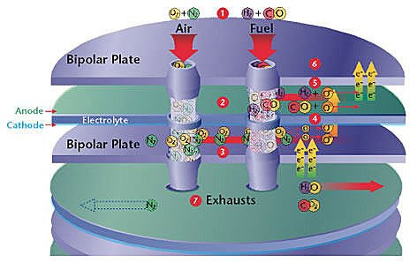
Procesos de obtención del Hidrógeno:
Reformado con Vapor: Es un método para la obtención de Hidrógeno a partir de Hidrocarburos. Es el más utilizado y su eficiencia es del 65%.
Consta de dos etapas:
Reacción de Water Gas Shift entre el agua y el Metano (CH4):
CH4 + H2O → H2 + CO2
Purificación al 99,99% mediante el proceso PSA.

Slide 7
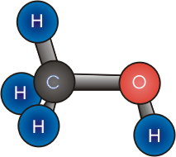
Metanol
Ventajas del Metanol:
Puede ser fabricado fácilmente a partir del metano.
Genera menor contaminación que los combustibles fósiles.
Puede reemplazar al combustible actual.
Desventajas del Metanol:
Sustancia Tóxica.
Producido a partir de Gas Natural.

Slide 8
Procesos de obtención del Metanol
Destilación destructiva de astillas de madera
Se mezclan a 400 C en ausencia de oxígeno:
Madera.
Ácido Piroleñoso.
Carbón vegetal.
Síntesis mediante un proceso catalítico
Se mezclan CO e H₂ a 300-400 C y 200-300
Gas de Síntesis + CO2 → CH3OH
Obtención del Gas de síntesis ( CO + H₂):
Gas Natural + Vapor de Agua → CO + CO₂ + H₂
Hidrocarburos Líquidos + Agua → CO + CO₂ + H₂
Carbón + Agua → CO + CO₂ + H₂

Slide 9
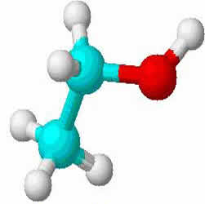
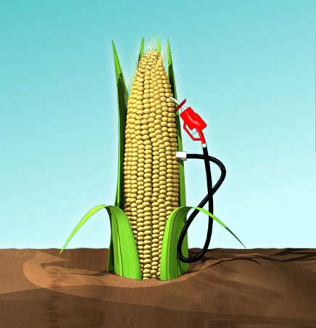
Etanol
Ventajas del Etanol:
No tóxico.
No aumenta los niveles de CO2
Desventajas del Etanol:
Procesamiento menos eficiente que el Metanol
Compite con los alimenos.

Slide 10
Procesos de obtención del Etanol
Fermentación de Azúcares + Destilación
Se extrae de sustancias con alto contenido de:
Sacarosa (caña de azúcar, remolacha, melazas, sorgo dulce)
- Fermentación
Almidón (maíz, patata, yuca)
- Trituración
- Escarificación
- Hidrolizado
- Fermentación
- Calentamiento a 120-150 C
Celulosa (madera, residuos agrícolas)
- Pirólisis y ataque con ácidos
- Calentamiento a 120-150 C
- Trituración
- Escarificación
- Hidrolizado
- Fermentación

Slide 11
Tasas de Retorno Energético y Precio
Fuente | TRE Cleveland | TRE Elliot
Petróleo hasta 1940 | >100
Petróleo hasta 1970 | 23 | 50-100
Petróleo Hoy | 8
Carbón hasta 1970 | 30 | 2 – 7
Gas Natural | 1 – 5
Solar Fotovoltáica | 1,7 – 10 | 3 – 9
Hidroeléctrica | 11,2 | 50 – 250
Etanol | 0,8 – 1,7
Metanol | 2,6

